Slide 1
ИДГ РАН
Пятая международная конференция
«Триггерные эффекты в геосистемах»
4-7 июня 2019 г.
Возможные направления в сейсмоэлектрических исследованиях
Камшилин Анатолий Николаевич,
Казначеев Павел Александрович
(ИФЗ РАН)
Москва, 2019

Slide 2
Параметрические и автоколебательные сейсмоэлектрические явления в геофизической среде
-
экспериментальные исследования

Slide 3
Параметрические и автоколебательные сейсмоэлектрические явления в геофизической среде
«Лишь сравнительно недавно из многообразия колебательных
процессов были выделены и получили пристальное внимание
ученых так называемые параметрические колебания».
Чечурин С.Л.
Эта работа является продолжением цикла полевых и лабораторных исследований сейсмоэлектрических колебаний. При постановке опытов и анализе результатов, мы представляем «верхние слои» литосферы как электрическую колебательную систему, которая «приходит в движение» благодаря внешним источникам упругих колебаний. В качестве источников упругих колебаний в полевых экспериментах мы использовали вибраторы разных типов (от сейсморазведочных СВ 10/110 до площадных ИВ – 98Е), во время лабораторных опытов использовался преобразователь из сегнетовой соли. В зависимости от условий опытов возбуждались сейсмоэлектрические колебания различных видов: вынужденные, автоколебания и параметрические. Основное внимание обращено на параметрические колебания.

Slide 4
Параметрические и автоколебательные сейсмоэлектрические явления в геофизической среде
Существует разница между параметрическими (ПК) и вынужденными колебаниями (ВК). При вынужденных колебания задана сила или иное внешнее воздействие, при этом параметры системы не меняются.
Параметрические колебания возникают не под действием вынуждающих сил, в результате периодических изменений одного или нескольких «колебательных параметров» системы за счет энергии внешнего источника, который часто называют генератором накачки. Усиление колебаний происходит, когда периодически изменяются величины реактивных элементов. Для электрической параметрической системы литосферы - усиление колебаний происходит при изменении реактивного параметра ёмкости С. Если на параметрическую систему подается внешний электрический сигнал, то возможно формирование колебаний на комбинационных частотах f_{с} ± kf_{н} где f_{с} и f_{н} равны, соответственно, частоте сигнала и частоте генератора накачки. Возможно, также, появление параметрического резонанса (ПР). ПР резко отличается от обычного (классического) резонанса. Легче всего возбуждается главный (первый) резонанс когда частота накачки в два раза больше частоты сигнала.
На возможность использования параметрических явлений для усиления и генерации электрических колебаний впервые указали Л. И. Мандельштам и Н. Д. Папалекси.

Slide 5
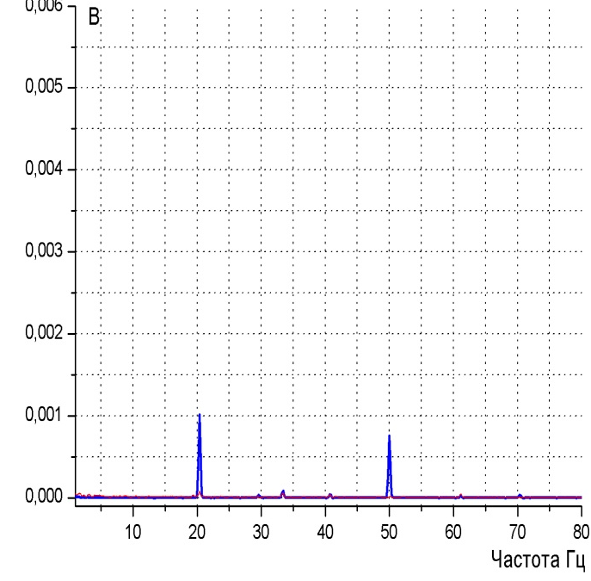
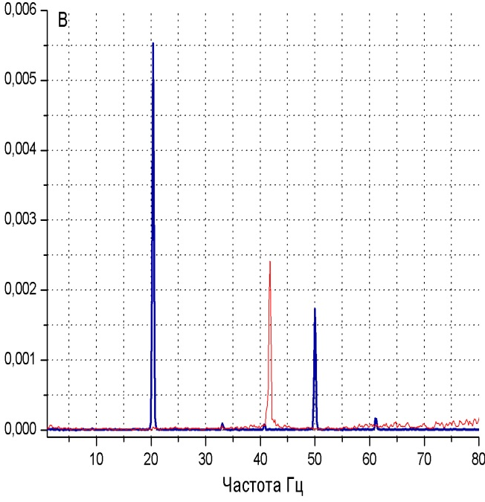
Спектры электрических (E) и сейсмических (S) сигналов до и во время работы вибратора. Параметрический резонанс.
2 м 1 м
S (cейсмоприемник)
До вибрации (верхняя панель справа) - задающий генератор (ЗГ) возбуждает электрическое поле в среде на частоте 20.3 Гц. Спектр электрического сигнала Е (синий цвет), измеренного как разность потенциалов на MN, показывает два пика – 20.3 Гц (поле от ЗГ) и 50 Гц (поле промышленной частоты).
После начала вибрации (нижняя панель справа) - вибратор создает упругое поле на частоте ~42 Гц (красный цвет). Сигнал E на МN возрос в 6 раз.

Slide 6
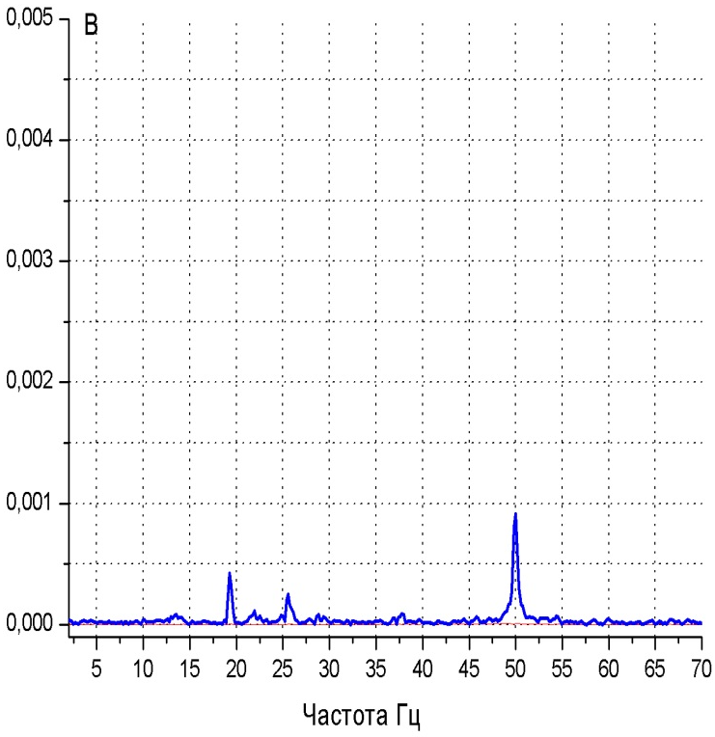
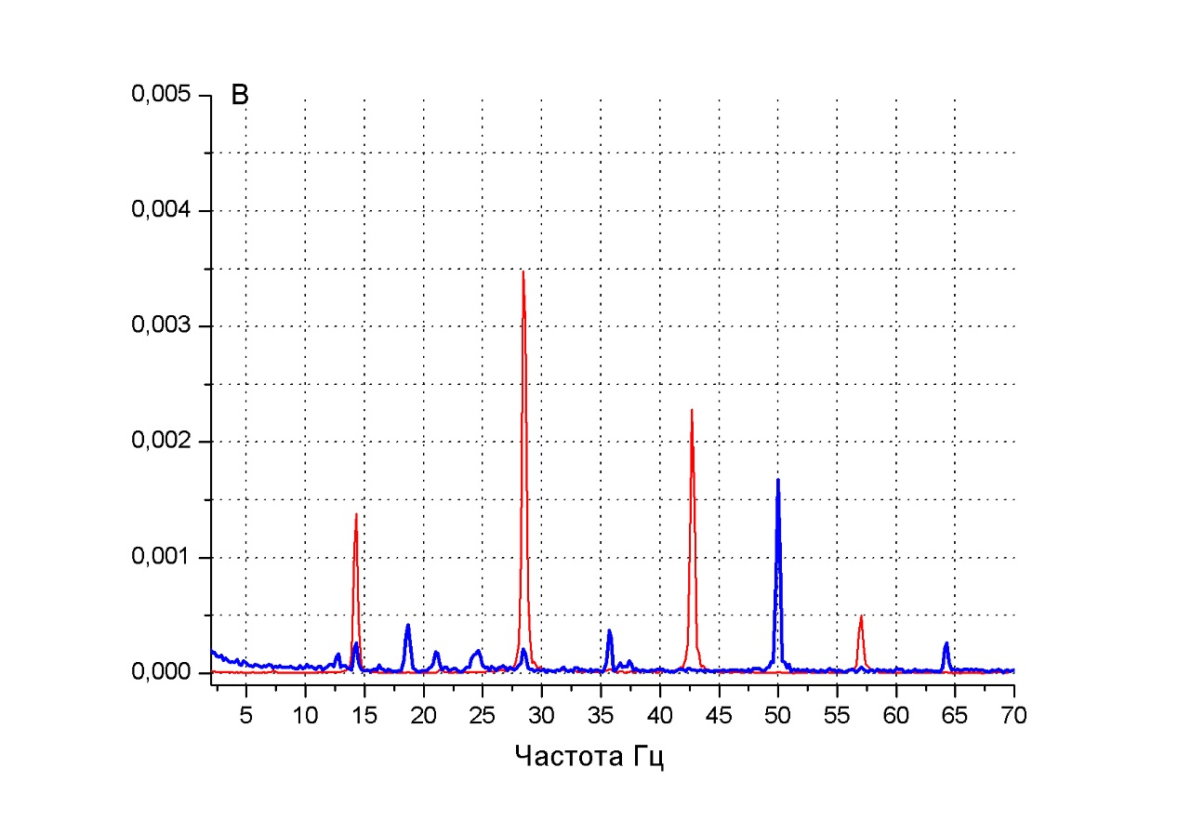
Комбинационные частоты в электрическом отклике
E – синий
S – красный
28.5
14.2
35.8
64.2
Слева показаны спектры электрических Е и сейсмических S колебаний до начала работы вибратора. Наиболее сильный электрический сигнал наблюдается на частоте индустриальной помехи 50 Гц, также присутствует более слабый сигнал помехи с частотой 25 - 26 Гц.
Справа представлены спектры сейсмического сигнала S и электрического отклика E во время работы вибратора. Сейсмический сигнал - квазисинусоидальные колебания с частотами основных гармоник 14.2, 28.5, 42.7 и 56.9 Гц. Во время вибрации в электрическом поле появились четыре новых колебания с частотами 14.2, 28.5, 35.8 и 64.2 Гц.
14.2 Гц и 28.5 Гц - электрические отклики на двух частотах вибратора
35.8 Гц и 64.2 Гц - комбинационные частоты, они порождены взаимодействием первой гармоники вибратора (14.2 Гц) и электрического поля помехи (50 Гц): 35.8 Гц = (50 Гц – 14.2 Гц) и 64.2 Гц = (50 Гц + 14,2 Гц)

Slide 7
Обсуждение результатов
1. В соответствии с СЭЭФ1 при вибрационном воздействии должно изменяться электросопротивление грунта. При этом, как следует из наших результатов полученных раннее (эксперименты с электовариометром) упругие колебания в значительной степени изменяют реактивную (энергонакопительную) составляющую сопротивления. Под влиянием вибратора, который служит в наших опытах генератором накачки, среда приобретает свойства электрической параметрической системы с изменяющимися во времени параметрами реактивных элементов (емкость С) и происходит возбуждение параметрического резонансе.
2. Для геологической электрической колебательной системы входными сигналами являются электрические токи, существующие в верхних слоях земной коры. Они могут быть естественного и искусственного происхождения и возбуждаются в широком диапазона частот. Особый интерес, в данном случае, представляют токи растекания индустриального происхождения на частоте 50 Гц и земные токи естественного происхождения, медленно изменяющиеся за сеанс вибровоздействия, который длился 27 с.
Колебания, возникшие на частотах 35.8 Гц и 64.2 Гц, это параметрические колебания на комбинационных частотах 50 ± 14.2 Гц. Электрические колебания на частотах 14.2 и 28.5 Гц, совпадающие с первой и второй гармониками вибросейсмического сигнала, это комбинационные частоты вида kf_{S} для квазипостоянных входных токовых сигналов.
Итак, в результате экспериментов получен параметрический сейсмоэлектрический резонанс и представлены доказательства того, что проявление сейсмоэлектрического эффекта первого рода в условиях параметрических колебаний аналогично сейсмоэлектрическому эффекту второго рода (СЭЭФ2). Наблюдавшиеся явления возникновения и усиления параметрических колебаний при сейсмоэлектрических преобразованиях можно назвать, по аналогии с СЭЭФ1 и СЭЭФ2, «сейсмоэлектрическими параметрическими эффектами».

Slide 8
ЗАКЛЮЧНИЕ
«Пока что человек продолжает лишь познавать расширяющуюся сферу влияния параметрических колебаний» ( Чечурин С.Л.) Это замечание справедливо и для геофизики. Литературные публикации, общение с коллегами , собственный многолетний опыт полевых работ - это источники непонятных явлений с которыми сталкивался практически каждый геофизик. Возникновение не подающимся объяснению колебаний, странная реакция горных пород на упругие, электрические воздействия и т.д.
Сейсмоэлектрика тоже не стоит в стороне и поражает неожиданными явлениями. Часть из них (даже из нашей практики) еще не понятна, часть уже подаются разумному объяснению. Именно параметрические колебания позволили по другому экспериментальные результаты.
Усиление колебаний при резонансе, это результат изменения емкости С трещиноватой среды при сейсмоакустическом воздействии. Возможно с этим связано необычное проявление сейсмоэлектрического эффекта первого рода .
Параметрические колебания тесно связаны с автоколебаниями, есть мнение, что автоколебания - это установившиеся параметрические. Работа в этом направлении весьма интересна, учитывая, что первые эксперименты с сейсмоэлектрическими автоколебаниями мы уже провели.
Параметрические колебания - это важное направление в сейсмоэлектрических исследованиях
«Оказалось возможным возбудить сильные резонансные колебания в электрической колебательной системе в отсутствие каких-либо электрических или магнитных полей одним только механическим периодическим изменением как её самоиндуктивнотсти так и её ёмкости» Н. Д. Папалекси. Эволюция понятия резонанса //Успехи физических наук. Т. XXXI, вып. 4. 1947

Slide 9
Нелинейные сейсмоэлектрические явления
-
предпосылки, направления исследований, возможные приложения

Slide 10
Теоретические предпосылки
Теория сейсмоэлектрического эффекта 2-го рода (СЭЭФ2) в пористой флюидонасыщенной среде базируется на системе уравнений [Френкель, 1944; Biot, 1956; Светов, 2008]:
${\vec{j}}^{Σ}=\vec{j}+{\vec{j}}^{ex}=σ(ω)⋅\vec{E}+L(ω)⋅{\vec{p}}_{fs}$ (1)
$\vec{w}=L(ω)⋅\vec{E}+\frac{k(ω)}{η}⋅{\vec{p}}_{fs}$ (2)
где ${\vec{j}}^{Σ}$, ${\vec{j}}^{ex}$, $\vec{j}$ – плотности полного, стороннего электрического тока и тока проводимости соответственно; $\vec{E}$ – напряженность электрического поля; $\vec{w}$ – плотность потока флюида относительно скелета породы; ${\vec{p}}_{fs}$ – вектор, учитывающий смещение скелета породы и флюида; $σ(ω)$ – электрическая проводимость; $L(ω)$ – электрокинетический коэффициент (зависит от пористости, дзета-потенциала жидкой фазы, толщины двойного электрического слоя, концентрации растворенных в жидкой фазе веществ, размера пор); $k(ω)$ – проницаемость; $η$ – вязкость флюида.
Уравнения (1)–(2) непосредственно описывают связь между электрическим и упругим полем, и в такой форме представляют самосогласованную задачу – оба поля, упругое и электрическое, влияют друг на друга [Светов, 2015].

Slide 11
Теоретические предпосылки
Некоторые допущения, принимаемые при традиционном рассмотрении | Следствия из теории при полном рассмотрении без допущений
${\vec{j}}^{Σ}≈0$ => $\vec{j}≈{\vec{j}}^{ex}$ Распределение электрического поля определяется распределением плотности стороннего тока | ${\vec{j}}^{Σ}≠0$ => $\vec{j}≠{\vec{j}}^{ex}$ Вторичное электрическое поле отлично от нуля также и там, где нет упругого поля [Pride, 1994]
$$L\left(ω\right)⋅\vec{E}≪\frac{k(ω)}{η}⋅{\vec{p}}_{fs}$$ Отсутствует обратное влияние вторичного электрического поля на упругое | $$L\left(ω\right)⋅\vec{E}\sim \frac{k(ω)}{η}⋅{\vec{p}}_{fs}$$ Самосогласованная задача и «нарушение» закона Ома [Светов, 2015]
Однородная среда Тривиальный случай | Горизонтально-слоистая среда Появление «вмороженных» и «быстрых» э/м-волн [Губатенко, 2002; Schaekel et. al, 2011]
Пренебрежение градиентами концентрации веществ $∇C$ и температуры $∇T$ | -

Slide 12
Экспериментальные предпосылки
Экспериментальные лабораторные и полевые исследования СЭЭФ активно проводились в последние 30 лет и показали существенно более сложный характер эффекта по сравнению с теоретически ожидаемым:
отличие зависимостей результата СЭЭФ2 от управляющих параметров (частота, пористость, концентрация растворов) от теоретического описания [Агеева и др., 1999];
проверка линейности СЭЭФ в полевых условиях [Butler et al., 1999];
наблюдение резонансных явлений – комбинационных гармоник [Гульельми, 1989], автоколебаний [Kamshilin, 2004] и параметрического резонанса [Камшилин, 2018];
трудность выделения «быстрых» волн в лабораторных и полевых экспериментах [Светов, 2008; Schaekel et al., 2011];
влияние неоднородности насыщения на СЭЭФ [Bordes et al., 2015];
выявление эффективных в плане СЭЭФ горных пород (в т.ч. искусственно созданных) и флюидов [Schakel et al., 2009; Smeulders et al., 2015];
проблема соответствия теоретических и экспериментальных данных [Schoemaker et al., 2008, 2012; Grobbe et al., 2012];
проблема соответствия лабораторных и полевых экспериментов.

Slide 13
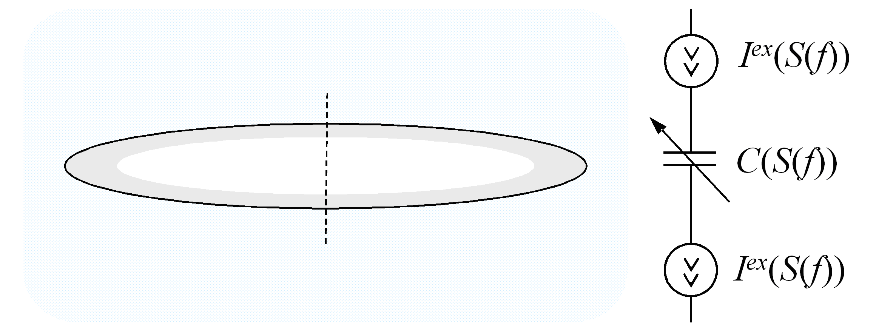
Нелинейные сейсмоэлектрические преобразования
Тип нелинейности | Условия возникновения
Амплитудная $$K=\frac{E}{S}=func(S)≠const$$ | неравномерное заполнение малых и крупных пор флюидом; наличие пор с размерами, сопоставимыми с толщиной двойного электрического слоя; наличие неоднородностей на всех масштабах рассмотрения среды (концепция Садовского М.А.).
«Аддитивная» $$E(S_{1}+S_{2}) ≠ E(S_{1}) +E(S_{2})$$ | - неполное насыщение пор флюидом и модуляция электрических параметров упругим воздействием
«Нарушение» закона Ома $$j_{meas }≠ σ·E_{meas} – j_{ex}$$ | - высокая эффективность сейсмоэлектрического преобразования

Slide 14
Направления возможных исследований СЭЭФ
Исследуемая особенность | Значимость направления
Нелокальный характер сейсмоэлектрического преобразования | - определение электрокинетических характеристик системы флюид-скелет (лаб. исследования); - получение информации об удаленных областях среды (разведка); - возможность возникновения обратной связи в геосистемах как системах с распределенными параметрами и триггерных эффектов (фунд. исследования)
Неполное флюидонасыщение | - определение степени и последовательности (малые и крупные поры) заполнения порового пространства (лаб. исследования); - пороговый характер изменения свойств среды при насыщении (фунд. исследования);
«Нарушение» закона Ома и закона Гука | - исследование взаимосвязей между различными петрофизическими параметрами по диссипативным свойствам горных пород (лаб. исследования);

Slide 15
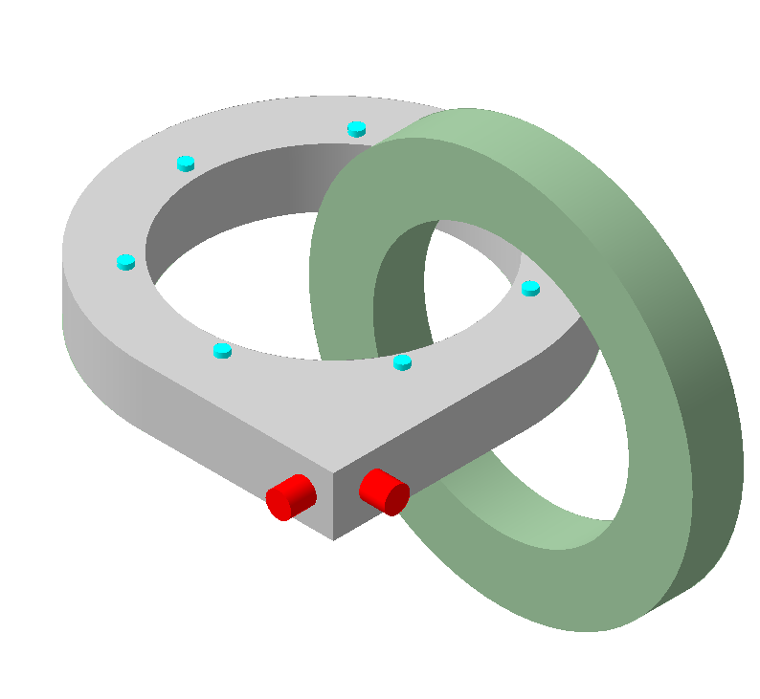
Направления возможных исследований СЭЭФ:
изменение лабораторной методики
ультразвуковой
излучатель
исследуемый
образец
измерительные электроды
электрод
образец
̅j^{Σ}≠0
̅j$ex$
̅j
ультразвуковые
излучатель и
приемник
̅j^{Σ}≈0
внешняя измерительная электронная схема
трансформаторный
датчик тока
измерение тока без влияния контактных явлений;
возможно разделение ̅j$ex$ и ̅j (E);
возможно минимизировать влияние стоячих волн.
I_{meas}
электрод

Slide 16
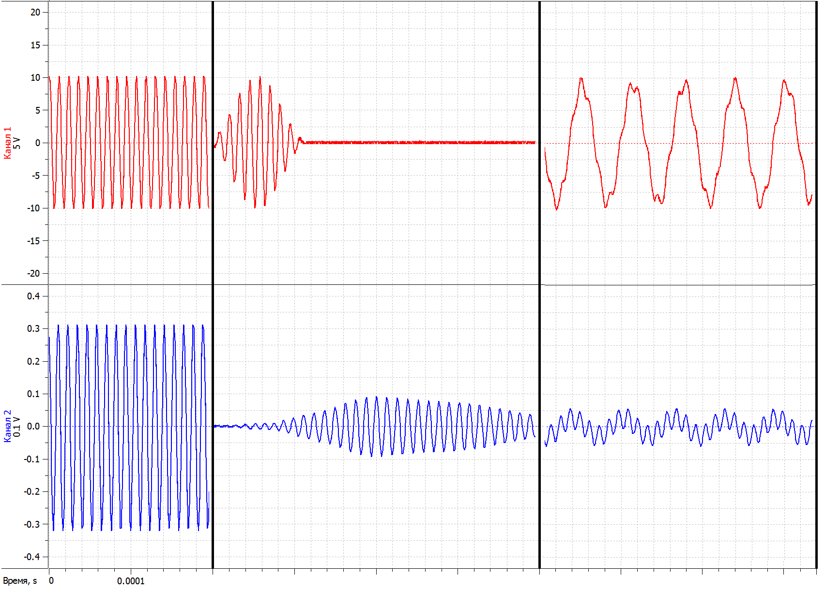
Направления возможных исследований СЭЭФ:
изменение лабораторной методики
типы возбуждающих сигналов
I
II
III
I. Работа в частотной области – гармонич. одночастотное УЗ-возбуждение.
II. Работа во временной области – возбуждение цугов колебаний.
III. Суперпозиция сигналов – гармонич. двухчастотное УЗ-возбуждение.

Slide 17
Спасибо за внимание!

Slide 19
Направления исследований, следующие из
теории сейсмоэлектрического эффекта
Соотношение Онзагера для потока зарядов в пористой среде:
${\vec{j}}^{Σ}=L_{11}(T)⋅∇φ+L_{12}(T)⋅∇p+L_{13}(T)⋅∇C$
где $∇φ=−\vec{E}$ – градиент электрического потенциала, $∇p$ – градиент порового давления, $∇C$ – градиент концентрации растворенных в жидкой фазе веществ, L₁₁(T), L₁₂ (T), L₁₃(T) – коэффициенты Онзагера, связывающие указанные величины и зависящие от температуры.

Slide 20
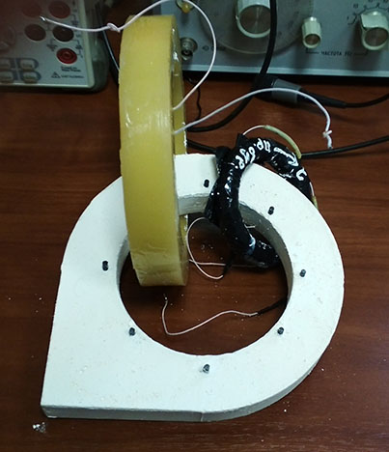
Изменение методики и лабораторной установки для исследования сейсмоэлектрических явлений
Особенности:
${\vec{j}}^{Σ}≠0$ – полный ток не равен нулю, а замыкается через контур, который образует сам образец;
датчик тока определяет непосредственно полный ток ${\vec{j}}^{Σ}$, без влияния контактных явлений;
возможно разделение тока проводимости и стороннего тока при одновременном измерении электрического поля электродами;
возможно минимизировать влияние стоячих волн за счет формы образца и условий упругого воздействия.
трансформаторный
датчик тока
измерительные электроды
исследуемый
образец

Slide 21
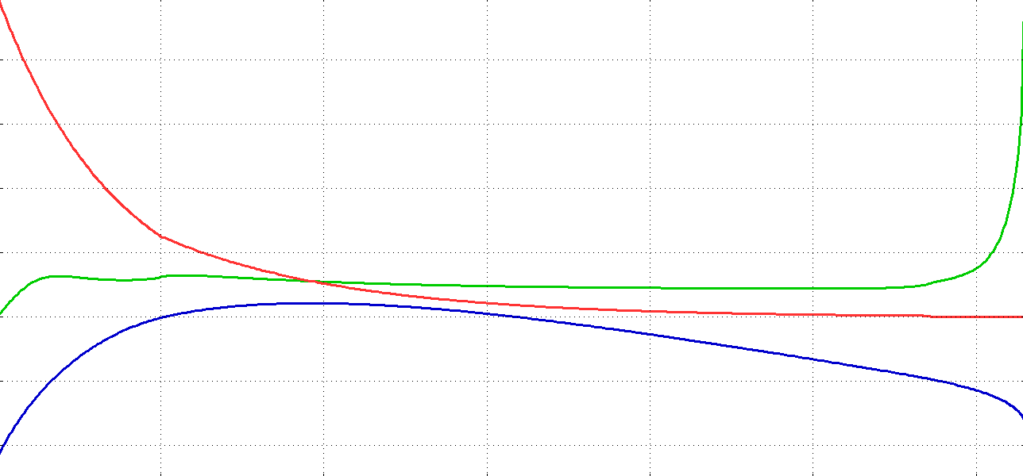
Распределение электрического поля в образце
j^{ex}
φ или j, В или А/м²
j^{Σ}
0
φ
расстояние вдоль образующей, отн.ед.

